Slide 1
Co nového ve Xamarinu
Roman Jašek
Microsoft Most Valuable Professional
Software Architect, Riganti s.r.o.
roman.jasek@riganti.cz

Slide 2
Historie Xamarinu
1999 – Miguel de Icaza a Nat Friedman zakládají Ximian
2000 – Microsoft ohlašuje .Net
2001 – Vznik Mono projektu
2003 – Novell kupuje Ximian
2009 – první public release MonoTouch
2011 duben – první public release Mono for Android
2011 duben – Attachmate kupuje Novell a upozaďuje vývoj Mono
2011 květen – Miguel ohlašuje založení Xamarinu, který bude dále podporovat Mono

Slide 3
Historie Xamarinu
2013 – Xamarin 2.0, Xamarin Studio a integrace do Visual Studio
2014 – Xamarin 3, Xamarin Forms
2015 – Xamarin 4, Xamarin Forms 2.0
2016 – Microsoft kupuje Xamarin a uvolňuje jej zdarma
2016 – Remote iOS Simulator, Xamarin Profiler, Xamarin Inspector, Xamarin Workbooks, Xamarin Test Cloud
2017 – Xamarin Forms 2.5

Slide 4
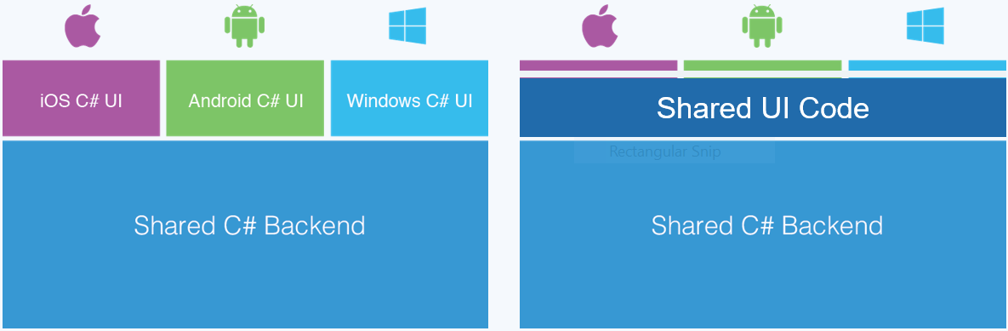
Xamarin vs. Xamarin.Forms
Xamarin
Xamarin.Forms

Slide 5
Xamarin Forms 2.5
Listopad 2017

Slide 6
Native Forms
Použití Content Page v nativní aplikaci
Reference na Xamarin.Forms do nativního projektu
Nutnost zavolat Forms.Init()
Android
  Fragment CreateFragment(Context)
  Fragment CreateSupportFragment(Context)
iOS
  UIViewController CreateViewController()

Slide 7
Native Forms – scénáře
Použití existující stránky ze Xamarin.Forms v nativním projektu
  Např. login stránka
Možnost postupného přepisování Xamarin.Forms aplikace do nativního projektu
Použití Xamarin.Forms na vytvoření jednoduchých stránek v nativních aplikacích
  Nastavení, menu, terms & conditions

Slide 8
Merged Resource Dictionaries
Možnost rozdělit resource dictionary do vícero souborů
Funguje včetně Intellisense a napovídání z Resource Dictionaries
Použití
  <ResourceDictionary.MergedDictionaries>
  <local:MyResourceDictionary />
  <Color x:Key="PrimaryColor">#0C0</Color>
  </ResourceDictionary.MergedDictionaries>
Alternativně:
  <ResourceDictionary.MergedDictionaries>
  <ResourceDictionary MergedWith="local:MyResourceDictionary">
  <Color x:Key="PrimaryColor">#0C0</Color>
  </ResourceDictionary>
  </ResourceDictionary.MergedDictionaries>

Slide 9
Compressed Layouts
Možnost zrušit vykreslování layoutů
Zapíná se zvlášť pro každý layout
Funguje pro všechny layouty
Attached Property: CompressedLayout.IsHeadless

Slide 10
Fast Renderers
Týká se hlavně Androidu
2 Views pro jednu kontrolku
  Samotná kontrolka
  ViewGroup, který se stará o layout, gesta a další věci
Fast Renderer – smrsknutí kontrolky do jednoho View
  Méně vytvořených objektů
  Méně komplexní View Tree
  Méně potřebné paměti

Slide 11
Fast Renderers
Aktuálně implementované renderery:
  AutomationPropertiesRenderer
  ButtonRenderer
  FrameRenderer
  ImageRenderer
  LabelRenderer
  VisualElementRenderer
Namespace
  Xamarin.Forms.Platform.Android.FastRenderers
Zapnutí
  global::Xamarin.Forms.Forms.SetFlags("FastRenderers_Experimental");

Slide 12
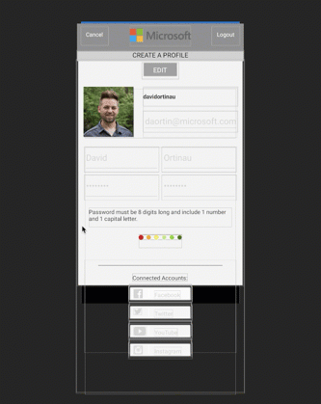
Compressed Layouts

Slide 13
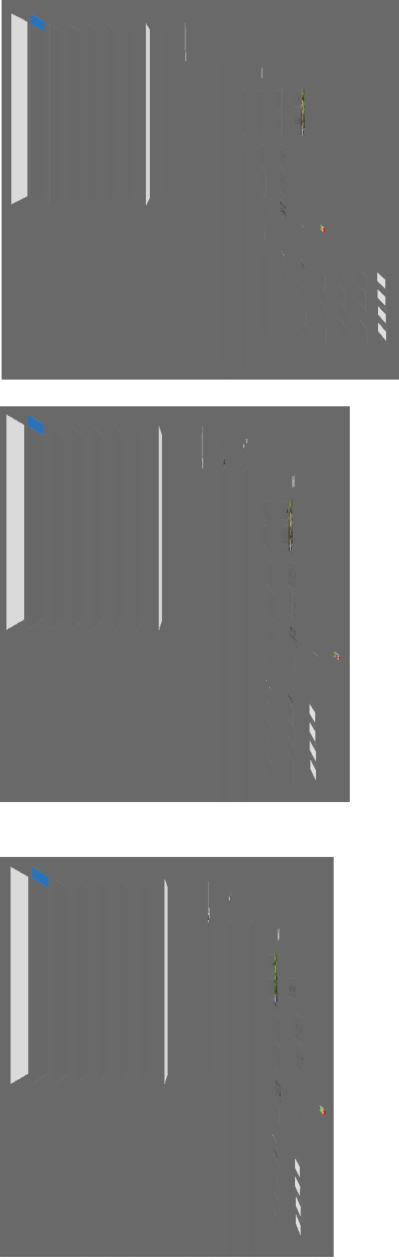
Compressed Layouts
Renderery:
Bez úprav: 130
CompressedLayout: 111
CompressedLayout + FastRenderer: 70

Slide 14
Compressed Layouts – proč ne?
Layouty se odstraní ze stránky
Problém – layouty s vizuálními vlastnostmi (Background, Rotation…)
Problém – layouty, které reagují na gesta
Nevyvolá se chyba při buildu, ani v runtime
Layouty se jednoduše nezobrazí
Výsledek - používat s rozvahou

Slide 15
Compressed Layouts + Fast Renderers
Komplexnost stránky
Použité komponenty
Zařízení, na kterém aplikace běží
Nejvýraznější na starších a méně výkonných zařízeních

Slide 16
Vylepšení pro Mac OS
Funkcionalita specifická pro desktopový vývoj a pro Mac OS
Možnost ukončit aplikaci
  Application.Current.Quit()
Menu
  Top level menu v programech
  Context menu
  Klávesové zkratky do menu

Slide 17
Platformy - old

Slide 18




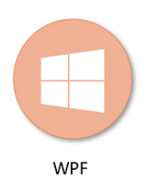



Platformy - updated
*
Oficiální podpora
Komunita
*Tizen je podporován Samsungem

Slide 19
Budoucnost Xamarinu
Q2 2018
Přesunutí kódu do .Net Standard 2.0
Odebrání podpory pro Windows Phone 8/8.1
Podpora pro Visual State Manager
Globalizace – podpora pro texty zprava doleva
Mac OS Backend Preview
GTK# Backend Preview (Linux)
Přidání podpory pro tab index a pořadí focusu
Implementace x:Bind
Flex Layout
Stylování pomocí CSS

Slide 20
Visual State Manager
stateGroup.States.Add(CreateState("Blank", "", Color.White));
stateGroup.States.Add(CreateState("VeryWeak", "\uf023", Color.Red));
stateGroup.States.Add(CreateState("Weak", "\uf023 \uf023", Color.Orange));
stateGroup.States.Add(CreateState("Medium", "\uf023 \uf023 \uf023", Color.Yellow));
stateGroup.States.Add(CreateState("Strong", "\uf023 \uf023 \uf023 \uf023", Color.Green));
stateGroup.States.Add(CreateState("VeryStrong", "\uf023 \uf023 \uf023 \uf023 \uf023", Color.Green));
VisualStateManager.SetVisualStateGroups(this.StrengthIndicator, new VisualStateGroupList { stateGroup });
VisualStateManager.GoToState(this.StrengthIndicator, “Medium“);

Slide 21
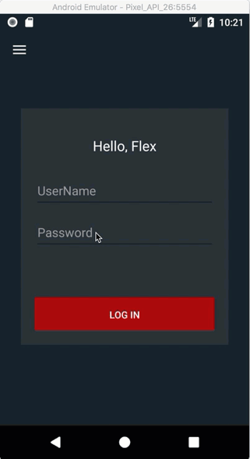
Visual State Manager

Slide 22



FlexLayout
Container
Direction
Wrapping

Slide 23
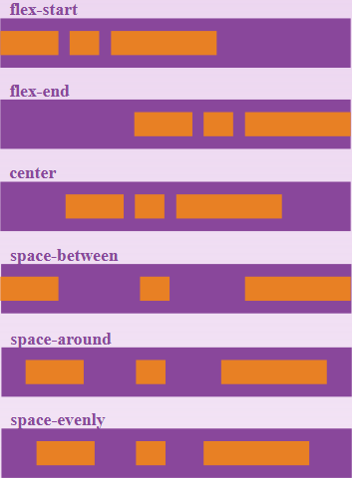
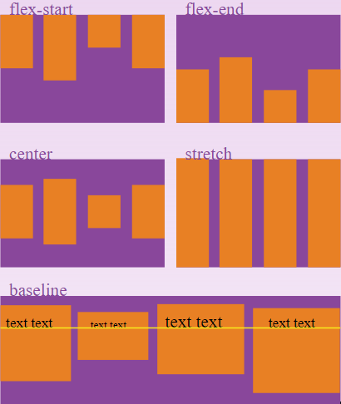
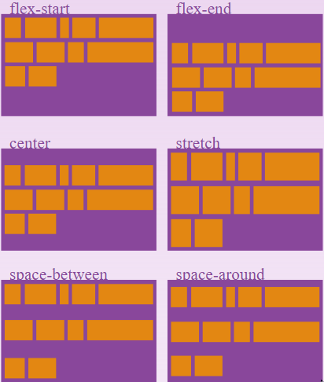
FlexLayout
Justify
Align

Slide 24
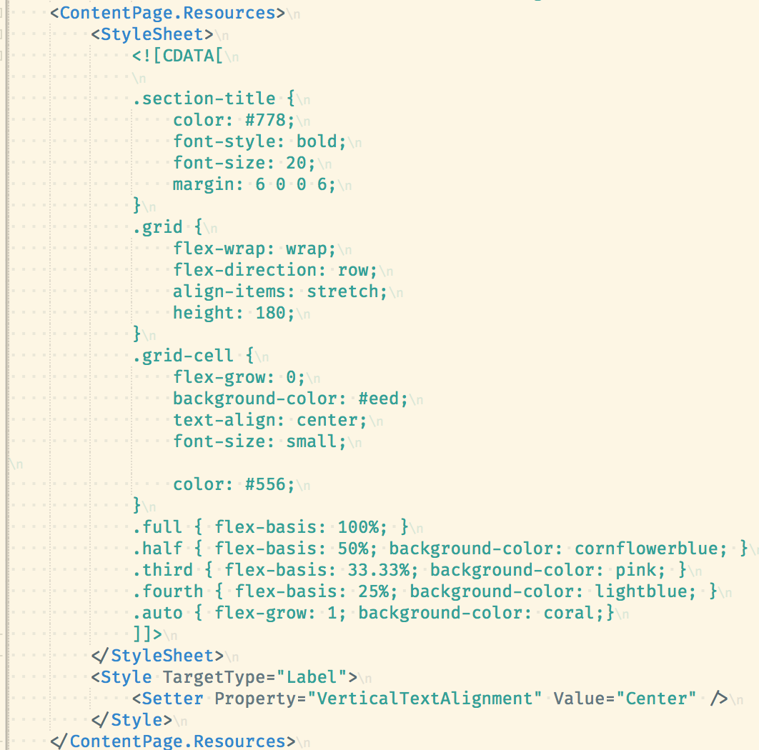
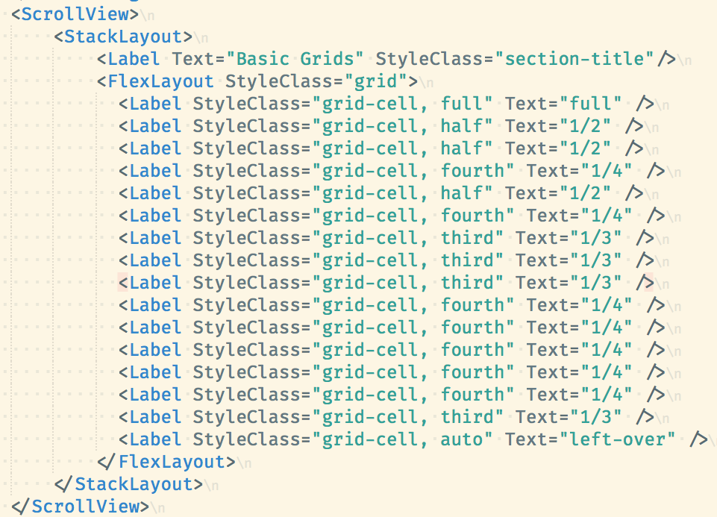
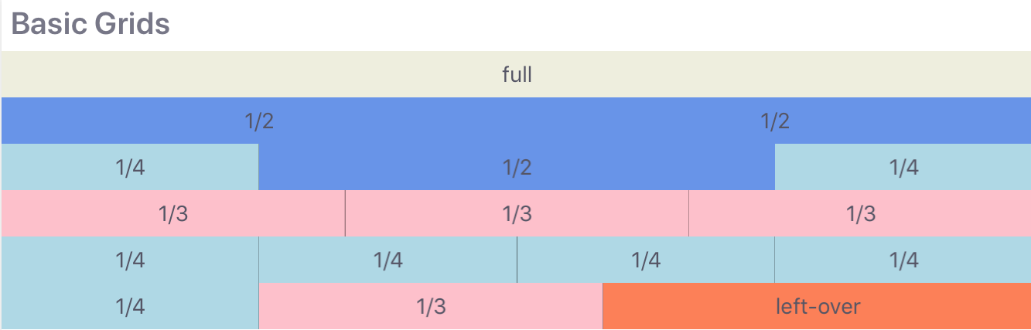

Slide 25
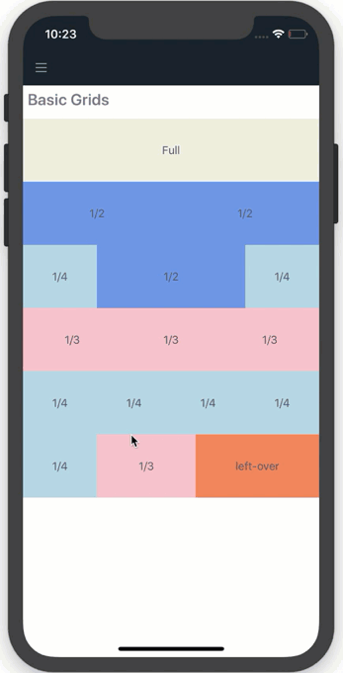
Flex Layout

Slide 26
Novinky v toolingu
Automatic iOS provisioning
  Zatím ve Visual Studio for Mac
Vylepšení pro začátečníky ve Xamarinu
Urychlení releasů

Slide 27
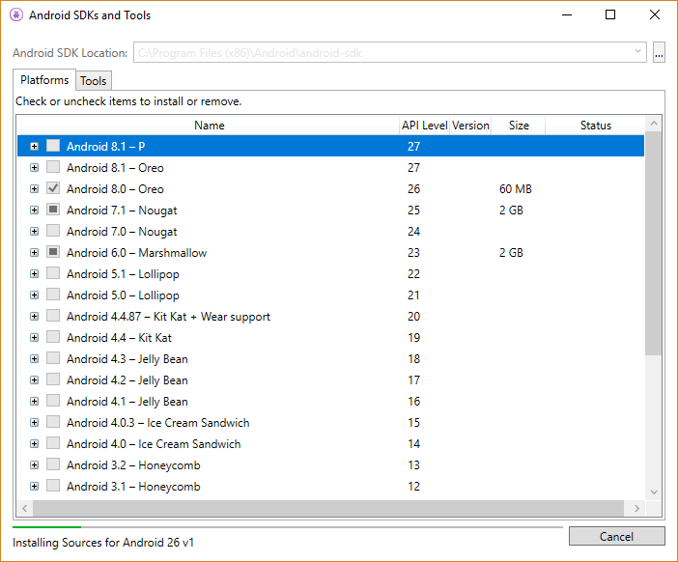
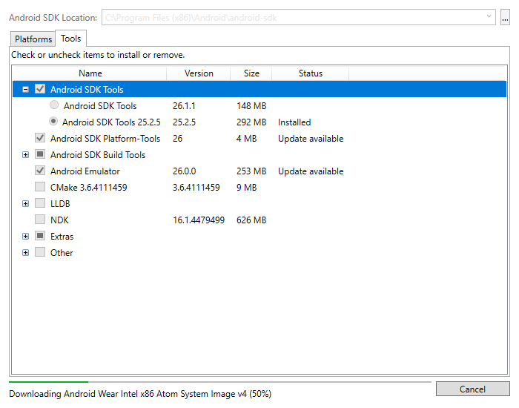
Xamarin Android SDK Manager
Google od API 26.01 (Android 8.0) podporuje už jenom command line tool

Slide 28
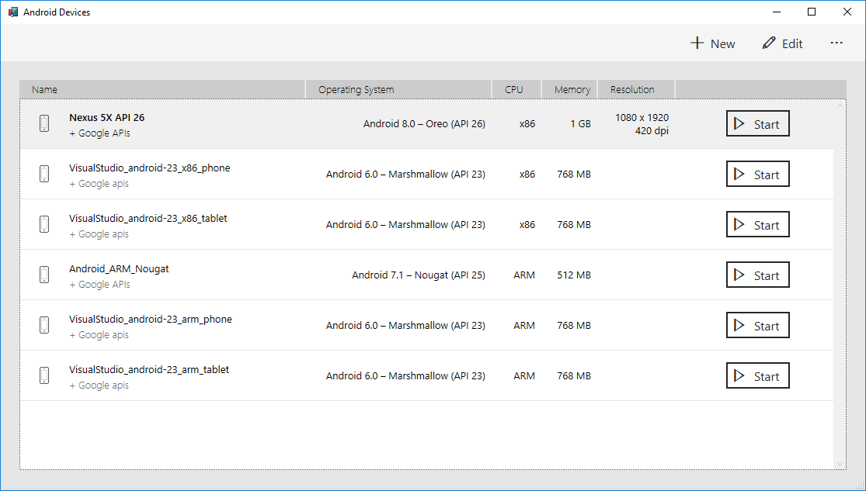
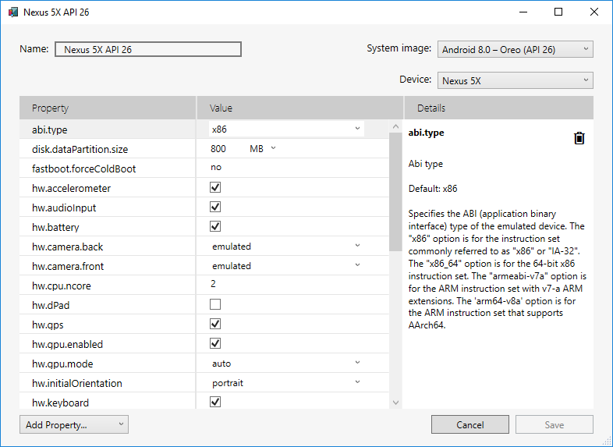
Xamarin Android Device Manager

Slide 29
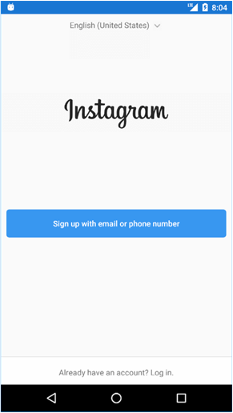
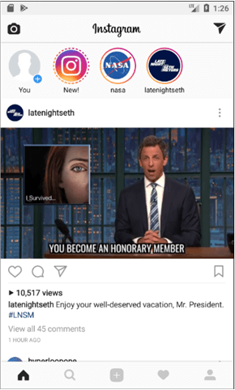

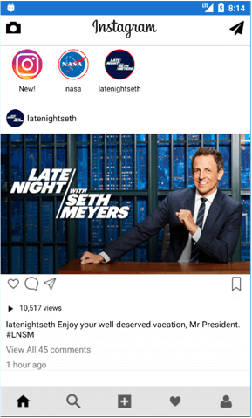
Forms 100
Adam Pedley – Creating The Instagram UI In Xamarin.Forms

Slide 30
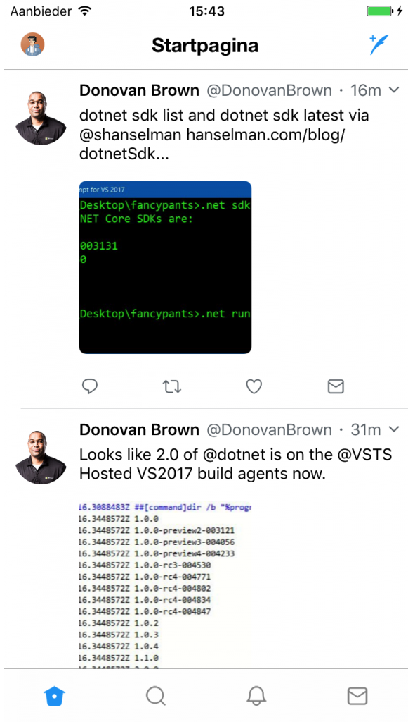
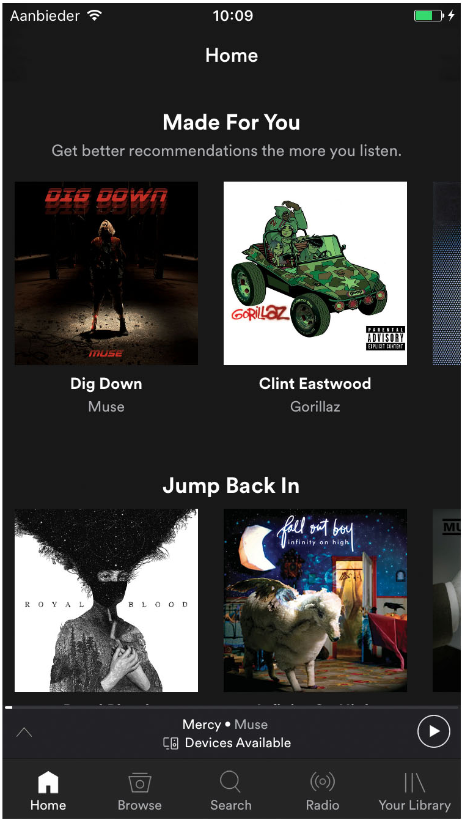

Forms 100
Steven Thewissen
Twitter
Spotify
Runkeeper

Slide 31
Forms 100
Hromada drobností které chybí při vývoji
  Horizontální scrollování v ListView
  Podpora gest pro Span
  Podpora pro animace GIFů
Reportováno komunitou
Sepsán seznam na GitHubu – label “F100”
Implementace Xamarin týmem i komunitou
Možnost sledovat přímo na GitHubu

Slide 32

Šílené názvy
Embeddinator 4000
  Tool na překlad .Net knihoven do nativních knihoven pro Android, iOS, Mac, Linux…
Projekt Caboodle
  Multiplatformní jednotný přístup k API
  Povolení telefonu, geolokace, sms, stav baterie…

Slide 33
A co ještě dál?
Xamarin.Forms 3.0
Fast Renderers – Entry, Switch
Optimalizace
ListView – využití RecyclerView
ListView – odstranění potřeby ViewCell
Přidání gesta dlouhého zmáčknutí
Cache-ování stránek
Zjednodušení psaní Custom Rendererů
WPF Backend Preview
…

Slide 34
Web?
Komunitní projekt Ooui
  Vykreslování Xamarin.Forms v prohlížeči
Mono ve WebAssembly
  Běh C# kódu na klientovi
Blazor
  Experimentální framework postaven nad Mono ve WebAssembly
  Razor na klientovi

Slide 35
Co sledovat?
Github Wiki – již naplánované novinky (roadmap)
  https://github.com/xamarin/Xamarin.Forms/wiki/Feature-Roadmap
Github Projects - věci, které se schvalují a plánují, bugy
  https://github.com/xamarin/Xamarin.Forms/projects
Github Issues
  https://github.com/xamarin/Xamarin.Forms/issues

Slide 36


Slide 37


Slide 38
.NET COLLEGE kurz
Roman Jašek
Xamarin Forms
18. 4. – 20. 4. v Brně
www.dotnetcollege.cz

